Slide 1

Análisis Exploratorio de Datos
THE BRIDGE
CATALIN IONUT AMARIEI

Slide 2

¿Encontrar los mejores jugadores de futbol en el mercado y en que posición es mejor gastar el dinero?

Slide 3

¿Qué librerías usé?
Para hacer todo esto usé tres librerías de Python que instalé en la terminal:
• Pandas: La usé para cargar los archivos CSV, limpiarlos y hacer todas las operaciones matemáticas.
• Matplotlib y Seaborn: Las usé para hacer los gráficos.

Slide 4

¿DE DONDE HE SACADO LOS DATOS?

Slide 5
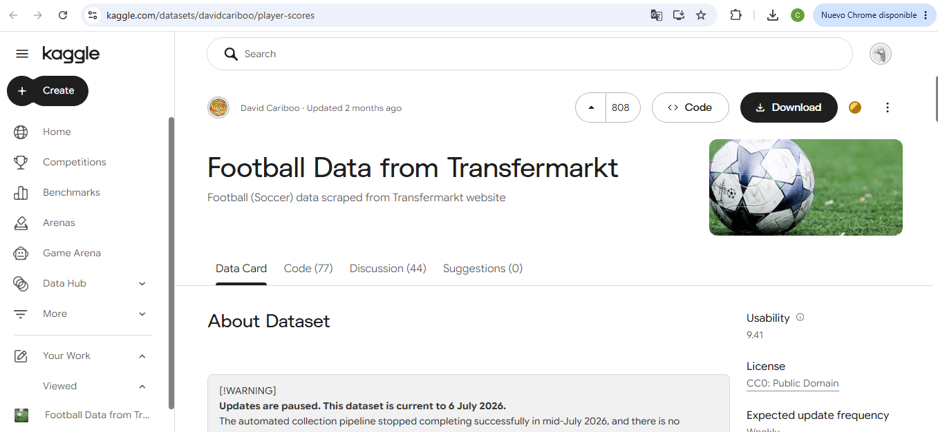
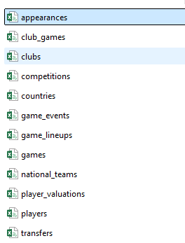


Slide 6
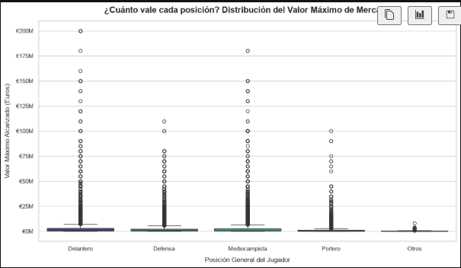
·REVELA LA BRECHA ENTRE JUGADORES
·PERMITE IDENTIFICAR OUTLIERS SIN ALTERAR EL ANALISIS DE LOS JUGADORES PROMEDIOS

Slide 7
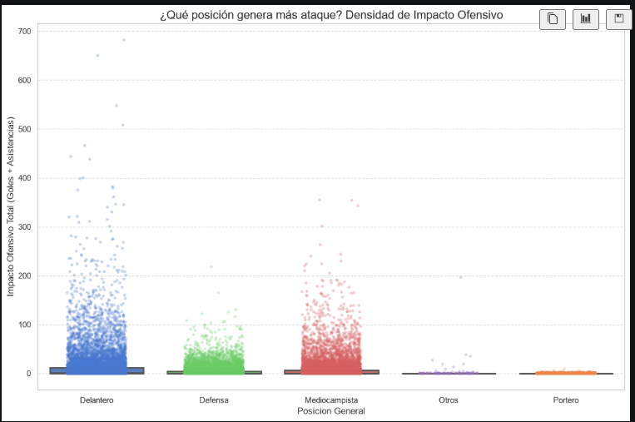
EN LAS DOS SIGUIENTES GRAFICAS SE VE COMO SE RELACIONA EL IMPACTO OFENSIVO CON EL VALOR DE MERCADO, CUANTO MAYOR ES EL IMPACTO OFENSIVO MAS ALTO ES EL PRECIO

Slide 8
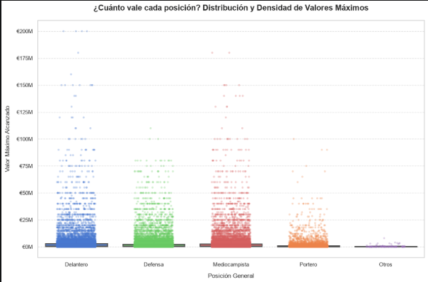
La densidad de los datos (Stripplot) se ve claramente que están correlacionados a la grafica del impacto ofensivo

Slide 9
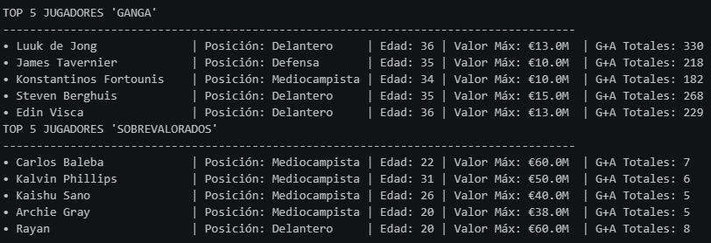
El análisis de datos nos ha permitido determinar las asimetrías de valor en el mercado (activos infravalorados y sobrevalorados), cumpliendo con el objetivo fundamental de la analítica de negocio.

